Slide 1
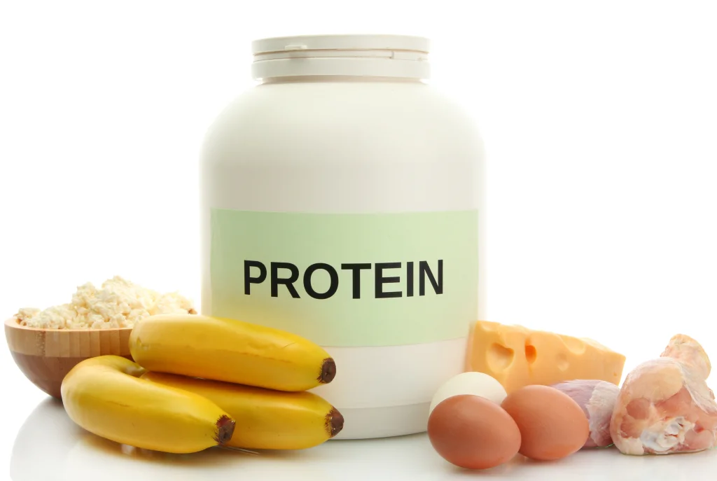
BIOLOGIYA
10 SINF
MAVZU:
OQSILLAR.
OQSILLARNING TUZILISHI. OQSILLARNING FUNKSIYALARI.

Slide 2
O‘TGAN DARS MAVZUSINI MUSTAHKAMLASH
Vitamin nomi | Jarayondagi ishtiroki | Kasallik
Retinol | ko‘zning ko‘rish o‘tkirligi | shabko‘rlik
Kalsiferol | Ca va P almashinuvi | raxit
Tokoferol | ko‘payish vitamini | osteoporoz
Fitomenadion | qonning normal ivishi | qon ivimasligi

Slide 3

O‘TGAN DARS MAVZUSINI MUSTAHKAMLASH
To‘g‘ri fikrni toping!
Mum qushlar patini suvdan himoya qiladi
1gr yog‘ oksidlanganda 17,6 kJ energiya ajraladi.
Laktoza 2 ta glyukozaning birikishidan hosil bo‘lgan disaxariddir.
Kraxmal zapas holda kartoshka tugunagida to‘planadi.
Glikogen hayvonlarda qon ivimasligini ta’minlaydi.

Slide 4
O‘TGAN DARS MAVZUSINI MUSTAHKAMLASH
Noto‘g‘ri fikrni toping!
Fe fotosintez jarayonida ishtirok etadi.
Xlorofill tarkibida Mg elementi uchraydi.
Riboza va dezoksiriboza tetroza hisoblanadi.
Kraxmal gomopolimer modda bo‘lib, o‘simlikda zaxira holda to‘planadi.
Triozalarga eritroza kiradi.

Slide 5
Uglevod xususiyati | N | Uglevod xususiyati | N
RNK nukleotidi tarkibida bo‘ladi | 1 | DNK nukleotidlari tarkibida bo‘ladi | 2
Mevalarda, nektarda, asalda bo‘ladi | 3 | Meva shakari | 4
Hayvon kraxmali | 9 | Don shakari | 6
Sut shakari | 7 | Hujayraning asosiy energiya manbai | 3
Jigarda zaxira sifatida to‘planadi | 9 | Kraxmal, glikogen, sellyulozaning monomeri | 3
Ptialin, amilaza fermentlari yordamida parchalanadi | 8 | Tamaki mozaikasi virusida bo‘ladi | 1
Uzum shakari, qon qandi | 3 | ATF tarkibida bo‘ladi | 1
Saxaroza, maltoza va laktoza tarkibida bo‘ladi | 3 | Qand lavlagi shakari | 5

Slide 6
DARS REJASI
Protein
Aminokislotalar
Oqsil strukturalari
Denaturatsiya
Oqsil guruhlari
Oqsilning funksiyalari

Slide 7
PROTEIN
PROTOS – birlamchi, muhim.
Geteropolimer, monomeri 20 xil aminokislotalar.

Slide 8
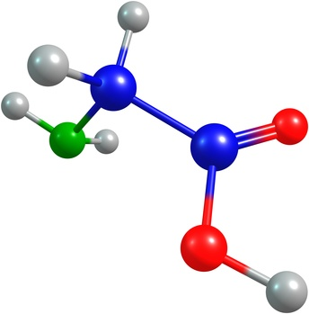
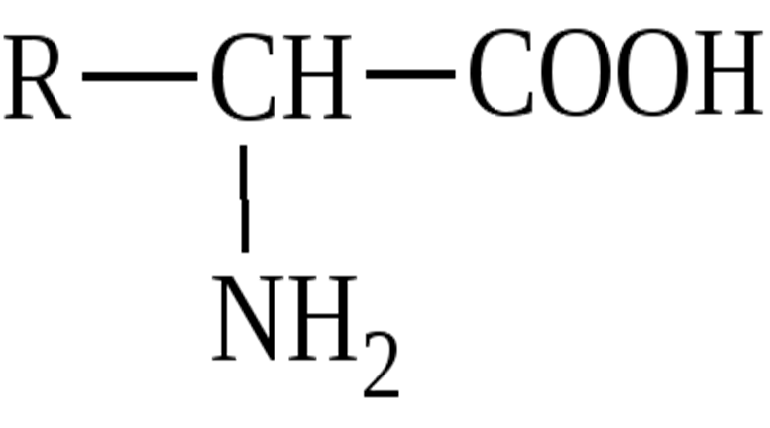
AMINOKISLOTALAR

Slide 9
AMINOKISLOTALAR
almashinadigan
almashinmaydigan
Glitsin
Alanin
Prolin
Serin
Sistin
Sistein
Tirozin
Asparagin
Glutamin
Oksiprolin
Valin
Leytsin
Izoleytsin
Treonin
Metionin
Lizin
Triptofan
Fenilalanin
Arginin
Gistidin

Slide 10
AMINOKISLOTALAR

Slide 11
OQSIL GURUHLARI
Oddiy oqsillar
Murakkab oqsillar
Parchalanganda aminokislotalardan tashqari qo‘shimcha moddalar hosil bo‘ladi. Gemoglobin=Fe+ AK; lipoprotein=yog‘+AK; glikoprotein= uglevod+AK; nukleoprtotein=NK+AK.
Parchalanganda faqat aminokislotalar hosil bo‘ladi. Albumin, insulin va globulin kiradi.

Slide 12
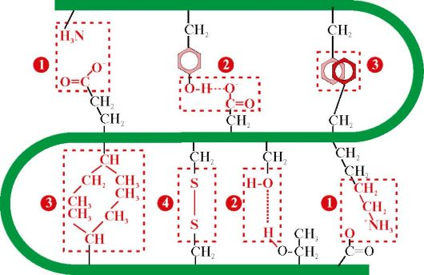
OQSIL STRUKTURALARI

Slide 13
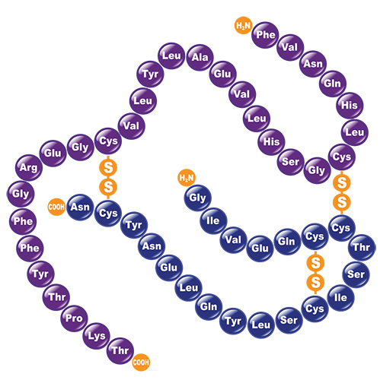
OQSIL STRUKTURALARI
Birlamchi struktura –aminokislotalar ketma-ketligidan iborat. Insulin oqsili kiradi. Peptid bog‘i ishtirok etadi.

Slide 14
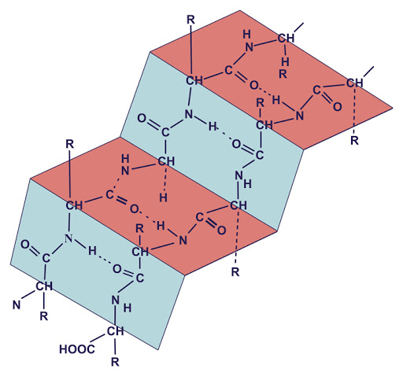
OQSIL STRUKTURALARI
Ikkilamchi struktura – vodorod bog‘lari hisobiga spiralsimon yoki taxlangan ko‘rinishga keladi. Kollagen va keratin kiradi.

Slide 15
OQSIL STRUKTURALARI
Uchlamchi struktura – vodorod, ion, disulfid, gidrofob bog‘lar yordamida kompakt, taxlangan globula shaklidagi tuzilmani hosil qiladi. Mioglobin va fermentlar kiradi.

Slide 16
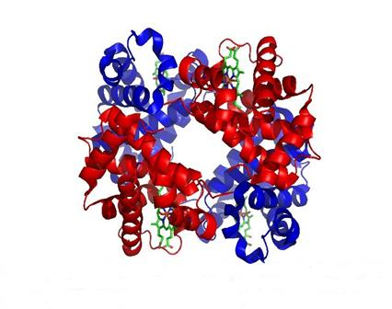
OQSIL STRUKTURALARI
To‘rtlamchi struktura - vodorod, ion, disulfid, gidrifob bog‘lar ishtirok etadi. Bir nechta subbirlikning birikishidan hosil bo‘ladi. Gemoglobin kiradi.

Slide 17
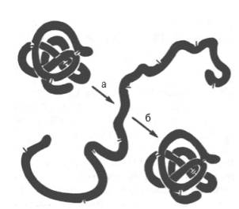
OQSIL DENATURATSIYASI
Denaturatsiya – oqsillarning o‘z tabiiy holatini yo‘qotishi. Yuqori harorat, mexanik ta’sir, og‘ir metall tuzlari, nurlanish denaturatsiyaga sabab bo‘ladi. Denaturatsiya qaytar va qaytmas bo‘ladi. Qaytar denaturatsiya renaturatsiya deb ataladi.

Slide 18
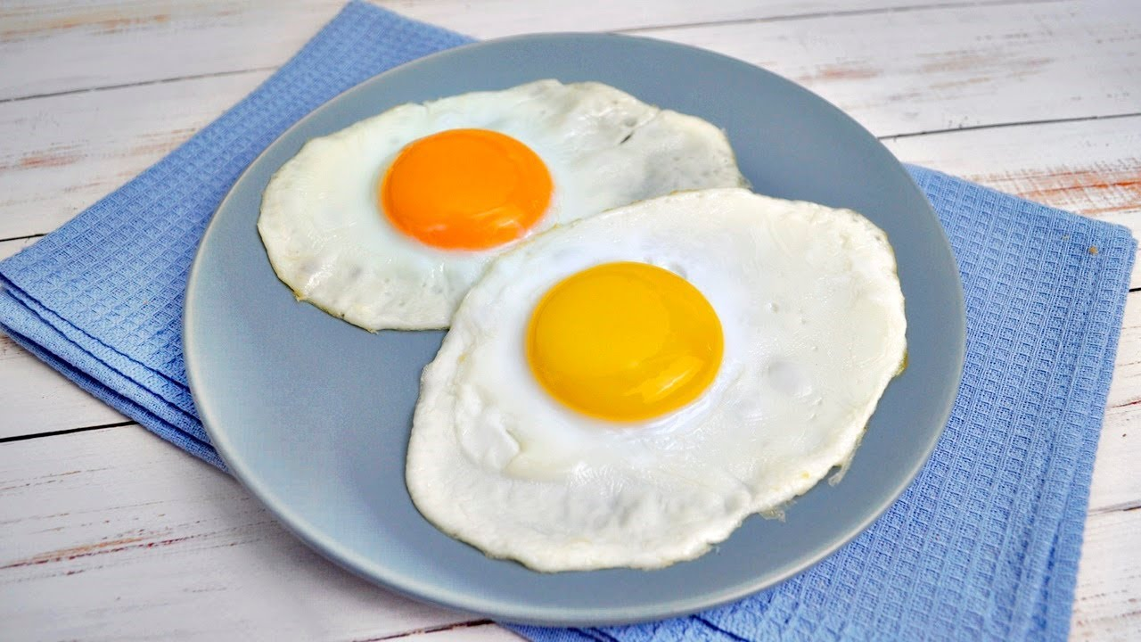
OQSIL DENATURATSIYASI
Qaytar denaturatsiya
Qaytmas denaturatsiya

Slide 19
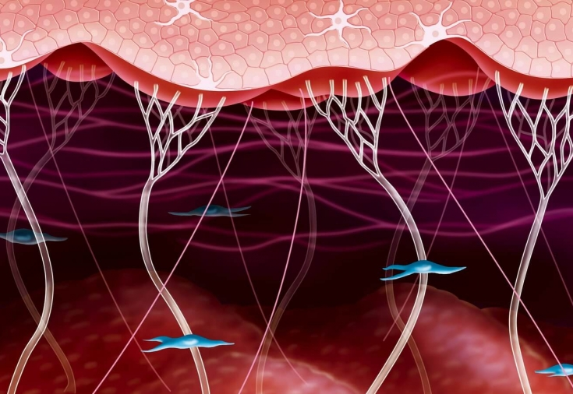
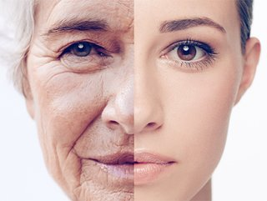
OQSIL DENATURATSIYASI

Slide 20
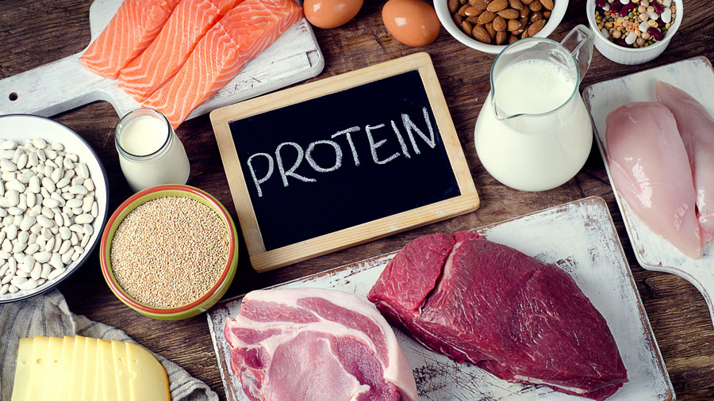
OQSIL FUNKSIYALARI
PLASTIK
FERMENTATIV
TRANSPORT
HIMOYA
ZAHAR
GUMORAL
HARAKAT
ENERGETIK

Slide 21
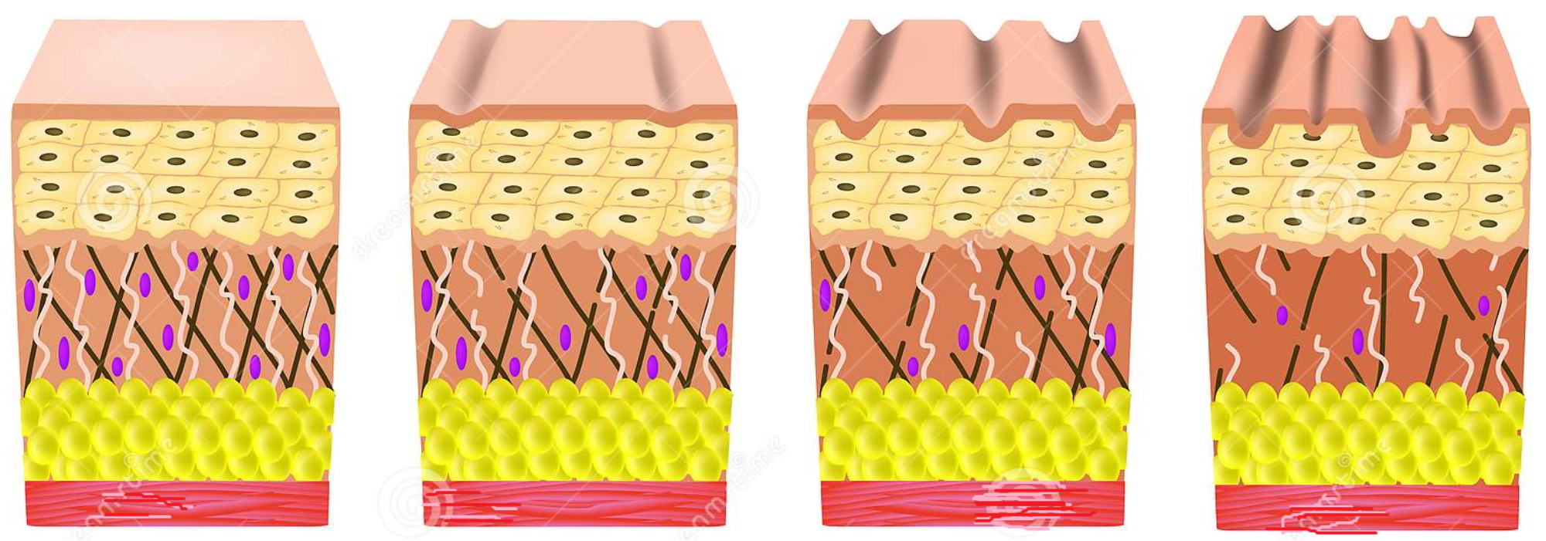
PLASTIK FUNKSIYASI
KOLLAGEN

Slide 22
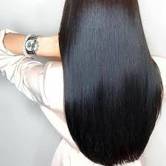
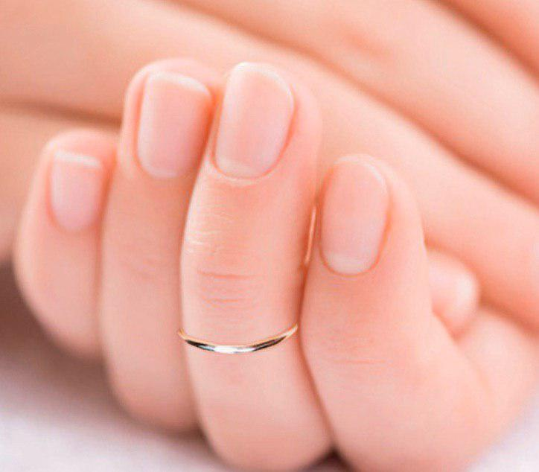
PLASTIK FUNKSIYASI
KERATIN

Slide 23
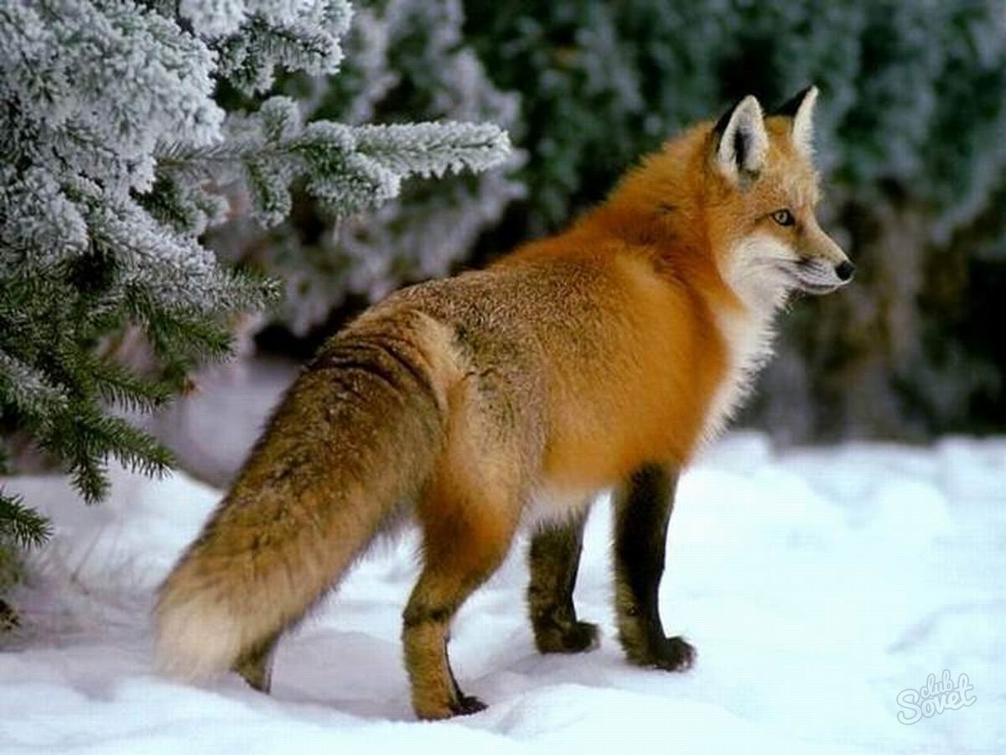
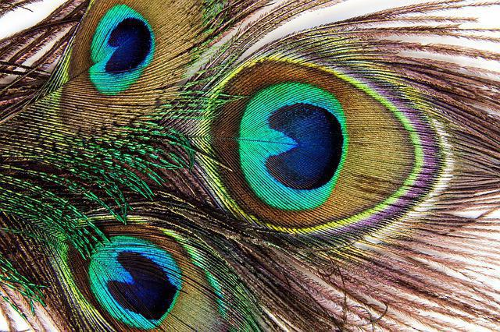
PLASTIK FUNKSIYASI
KERATIN

Slide 24
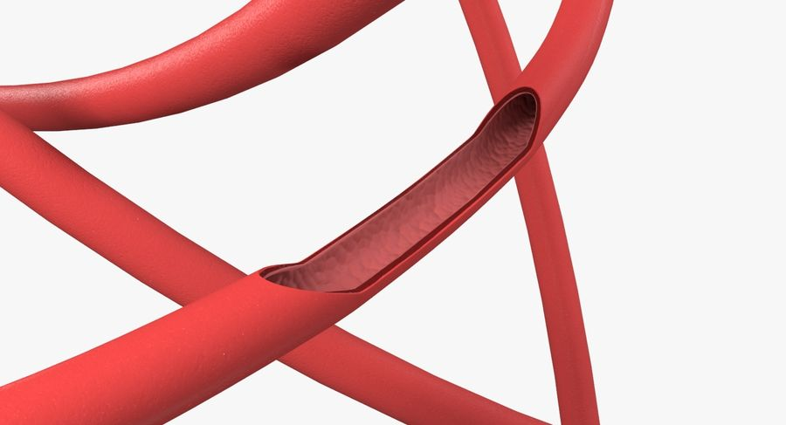
PLASTIK FUNKSIYASI
ELASTIN
TUBULIN

Slide 25
FERMENTATIV FUNKSIYASI

Slide 26
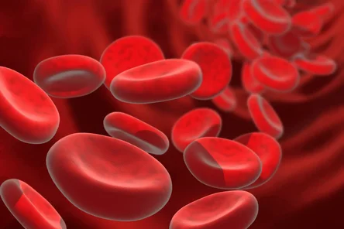
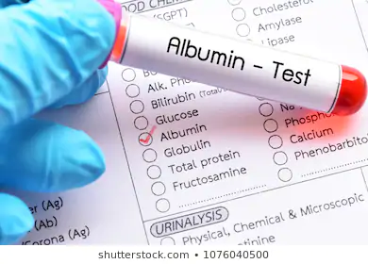
TRANSPORT FUNKSIYASI
GEMOGLOBIN, GEMOSIANIN, MIOGLOBIN, ALBUMIN

Slide 27
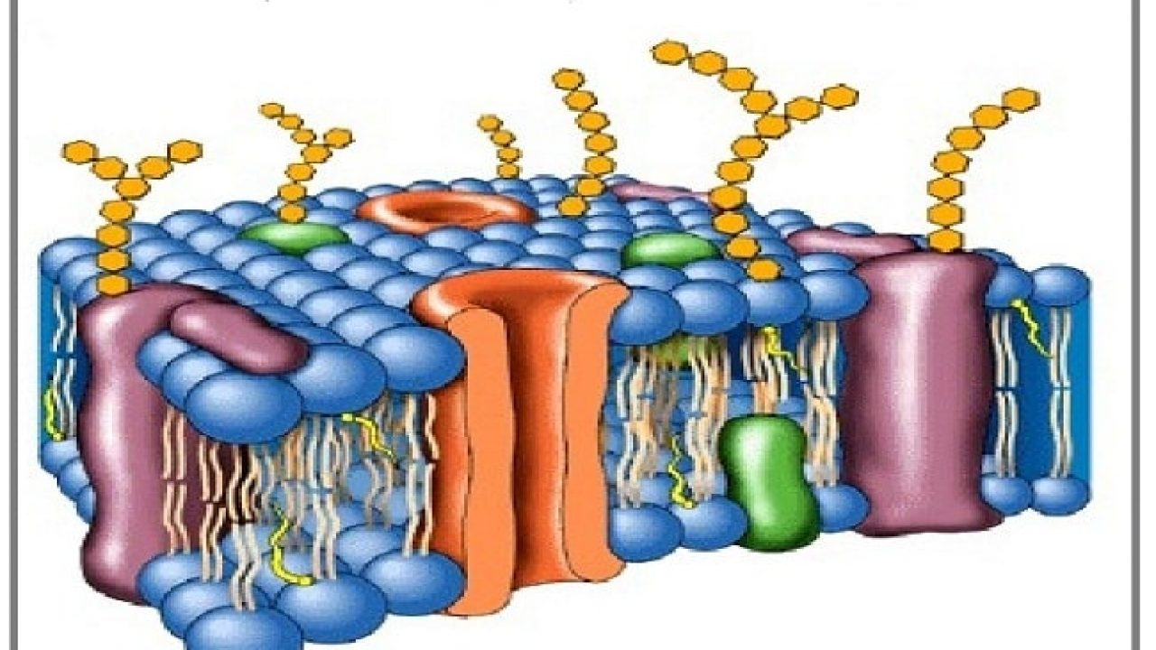
TRANSPORT FUNKSIYASI

Slide 28
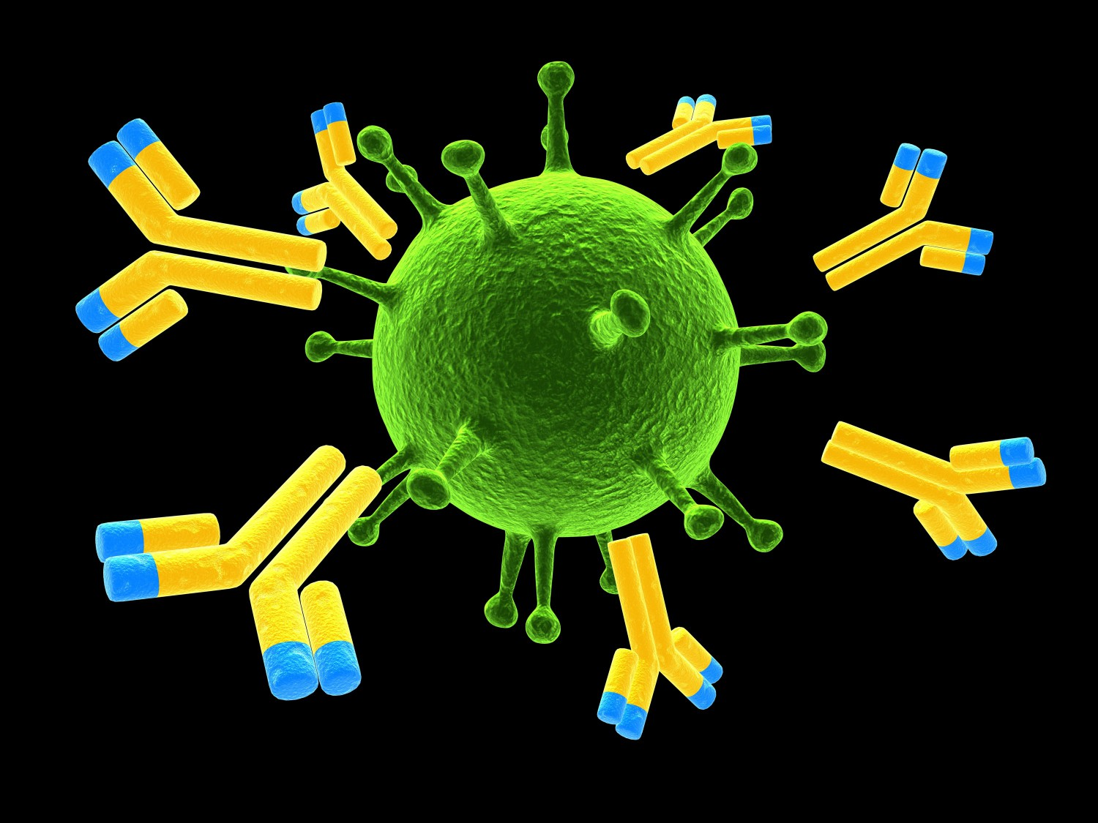
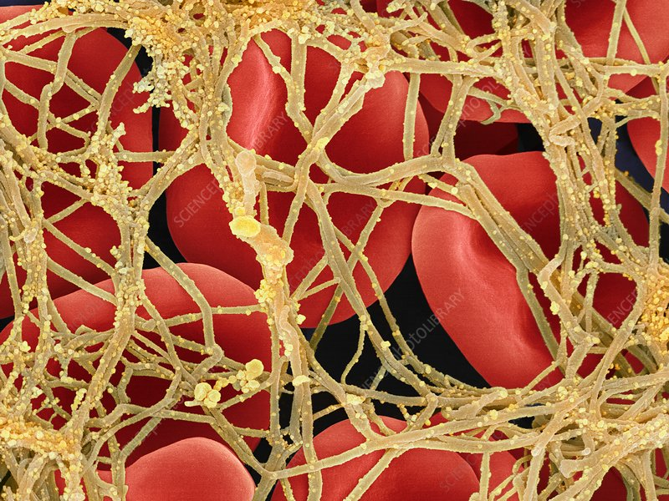
HIMOYA FUNKSIYASI
IMMUNNOGLOBULIN
FIBRINOGEN, TROMBIN

Slide 29
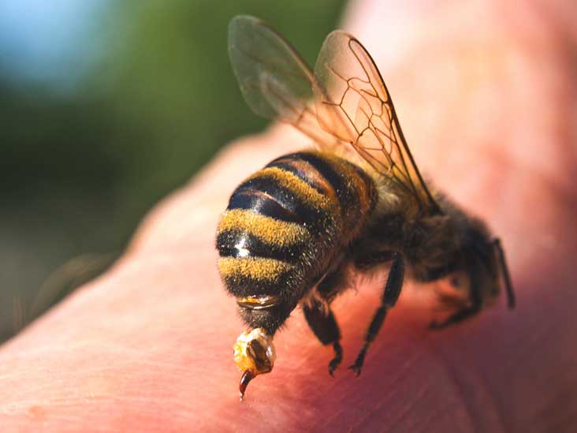
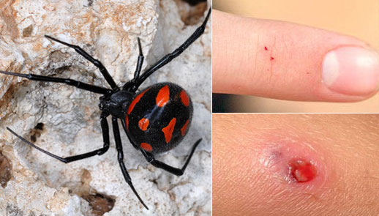
ZAHAR FUNKSIYASI

Slide 30
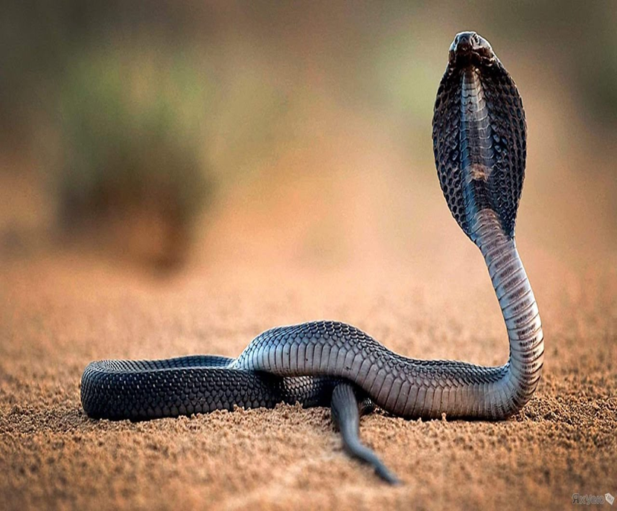
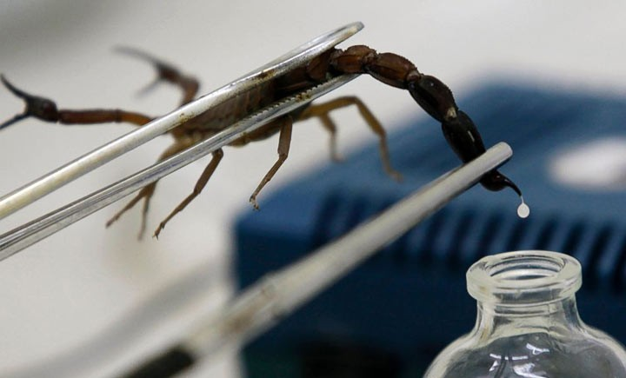
ZAHAR FUNKSIYASI

Slide 31
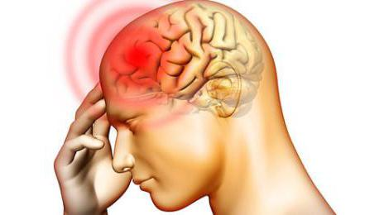
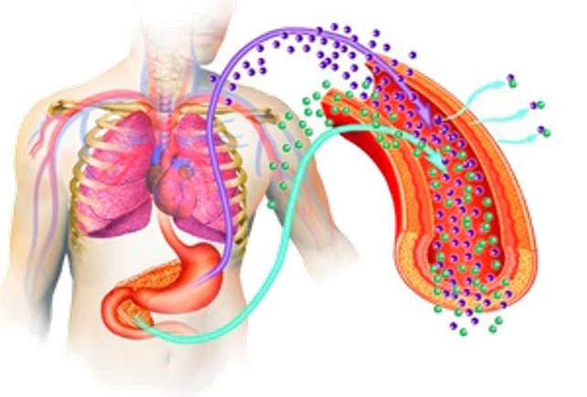
GUMORAL FUNKSIYA
SOMATOTROPIN
INSULIN
VAZOPRESSIN

Slide 32
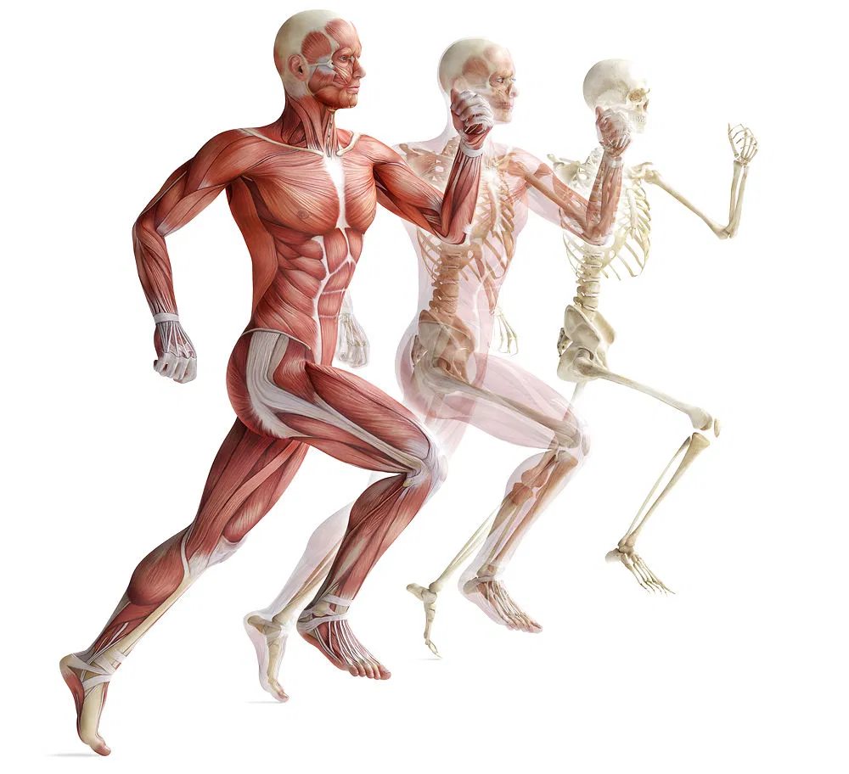
HARAKAT FUNKSIYASI
AKTIN VA MIOZIN

Slide 33
ENERGETIK FUNKSIYASI
4,1 kkal yoki 17,6 kJ
energiya
1 gr oqsil parchalanganda

Slide 34
MUSTAQIL BAJARISH UCHUN TOPSHIRIQLAR
Quyidagi atamalarni izohlang va
oqsilga tegishli jumlani ajrating!
assimilyatsiya
xitin
geparin
gomopolimer
gomeostaz
geteropolimer
globulin
peptid bog‘
dissimilyatsiya
protein
glikozid bog‘
denaturatsiya

Slide 35


MUSTAQIL BAJARISH UCHUN TOPSHIRIQLAR
Oqsil vazifalari

Slide 36
MUSTAQIL BAJARISH UCHUN TOPSHIRIQLAR
uglevod
oqsil

Slide 37
MUSTAQIL BAJARISH UCHUN TOPSHIRIQLAR
6-§. 25-28-betlardagi mavzuni o‘qish

